Slide 1
Genie
שלום רוכמן – 206341448
ישראל דרייפוס - 4301288

Slide 2
Contents
introduction
Evaluation Criteria
Type System
Scopes
Memory Management
Functions
Classes

Slide 3
introduction
History & language goals
Workspace
Programing Paradigm
Advantages & Disadvantages

Slide 4
History & language goals
היסטוריה
השפה Vala יצאה בשנת 2006, ויש לה סינטקס די דומה ל-C#.
השפה Genie יצאה בשנת 2008, כאשר היא מושפעת מ-Python ו-Delphi.
יעד
כתיבה בשפות OOP אפליקציות אשר אמורות לרוץ על פלטפורמות שמכירות רק את C.
למה Genie?
Genie דומה מאד ל-Vala אך שונה בסינטקס ומאפשר לכתוב עבור אותה המטרה
קוד קצר יותר
קוד נקי יותר

Slide 5
Workspace
לא מצאנו סביבת עבודה ידידותית למשתמש עבור Genie.
כתיבה בקבצי text (או notepad++)
קימפול והרצה ב-Ubuntu
אין תיקון שגיאות ☹
אין השלמה אוטומטית ☹
הסבר מפורט יותר כתבנו בוויקי (כולל הוראות לכתיבת התוכנית Hello World).

Slide 6
Programing Paradigm
Imperative
Procedural
Non-Pure Object-Oriented

Slide 7
Advantages & Disadvantages
יתרונות
קלה ללימוד ☺
ניהול זיכרון אוטומטי/ידני לבחירת המתכנת (נראה בהמשך) ☺
מאפשרת שימוש בספריות C ☺
חסרונות
אין הרבה מקורות ללמוד מהם ☹
אין סביבת עבודה ידידותית ☹
קשה לדיבוג ☹

Slide 8
Evaluation Criteria
Readability & Writability
Reliability
Cost & Portability

Slide 9
Readability & Writability
Control Statements
Abstraction of Data (מחלקות)
Abstraction of Processes (פונקציות)
הבחנה בין בלוקים ע"י Indentation
סינטקס אינטואיטיבי דומה מאד לשפה מדוברת

Slide 10
Reliability
Exception Handling
Type Checking
Garbage Collection - ניהול אוטומטי של הזיכרון
Pointers
ניהול ידני של הזיכרון – יכול לגרום ל-MemLeak
שני מצביעים מצביעים לאותו המקום - יכול לגרום ל-Dangling Pointer.

Slide 11
Cost & Portability
Cost
השפה קלה ללימוד
פיתוח רציני בשפה יעלה יותר כסף בגלל חוסר במשאבים (IDE וכו’)
Portability
Genie מתקמפלת ל-C, לכן היא אינה ניידת

Slide 12
Type System
Typing System
Data Types
Data Structures

Slide 13
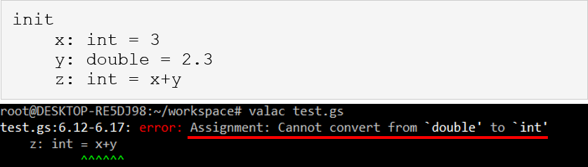
Typing System
Static
בדיקת טיפוס וההחלטה על גודל הזיכרון להקצאה נקבע בזמן קומפילציה
Strong
לא ניתן לבצע המרה מרומזת

Slide 14
Data Types
ישנו מנגנון הנקרא Type Inference המאפשר להגדיר משתנה כ-var. בזמן קימפול יוחלט מה הוא הטיפוס.
כברירת מחדל כל Reference מצביע על אובייקט כלשהו בזיכרון. אם בכל זאת יש צורך בהשמת null לאובייקט, הופכים אותו ל-nullable ע"י הסימון ?.
Primitives
Int
Double
Bool
String
Char
Enum

Slide 15
Data Structures
HashTable
List - מערך דינמי.
Dict - מוכר בשפות אחרות כ-Dictionary
Array - מערך סטטי
Struct

Slide 16
Scopes
Scoping System

Slide 17
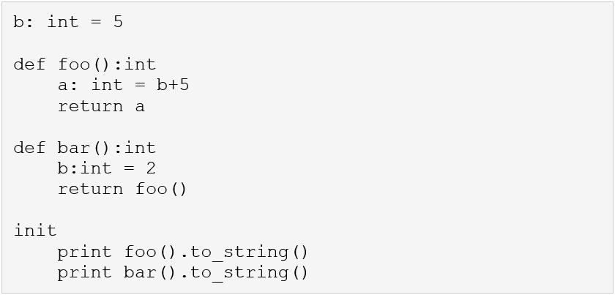

Scoping System
Static
זהות המשתנים ביחס לתחומי ההכרה נקבעים בזמן ריצה
יש לציין ש-Genie אינה תומכת בקינון תוכניות
להלן דוגמא לסטטיות בתחומי ההכרה ב-Genie:
output

Slide 18
Memory Management
Value & Reference
Reference Counting
Weak References
Transfer Of Ownership
Pointers

Slide 19
Value & Reference
ישנם שני סוגים של טיפוסים ב-Genie:
Value Type
טיפוסי הנתונים הבסיסיים (הפרימיטיביים)
Reference Type
כל הטיפוסים המוצהרים כמחלקות

Slide 20
Reference Counting
ניהול הזיכרון ב-Genie הוא ע"י האלגוריתם לאיסוף זבל Reference Counting:
כאשר אובייקט מושם לתוך משתנה, המונה reference-ים הפנימי שלו עולה ב-1.
כאשר מסתיים אזור הכרה של משתנה המתייחס לאובייקט מסויים, המונה reference-ים הפנימי של האובייקט יורד ב-1.
כאשר המונה מגיע לאפס מיקום האובייקט בזיכרון משתחרר.
ישנה אפשרות שייווצרו Reference Cycles שגורמים לאובייקטים לא להימחק אף פעם

Slide 21
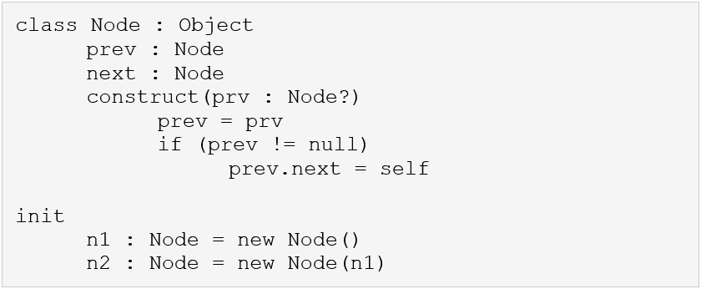
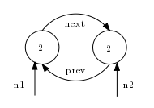
Reference Counting
דוגמא לבעיית ה-Reference Cycle ב-Genie:
רשימה דו כיוונית

Slide 22
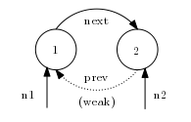
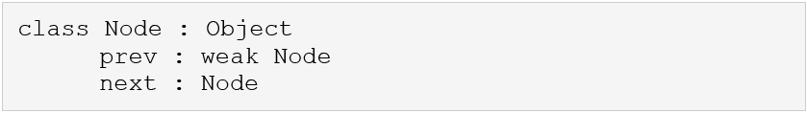
Weak References
Genie מספקת פתרון עבור בעיית המעגלים שבאלגוריתם של Reference Counting ע"י Weak References. אם יודעים שייווצר מעגל, הופכים את אחד המצביעים ל-Weak Reference.
לדוגמא (פתרון עבור הדוגמא לעיל):

Slide 23
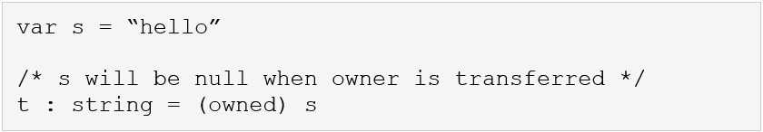
Transfer Of Ownership
Genie מאפשרת העברת בעלות של אובייקט ע"י המילה השמורה owned.
לדוגמא:
בדוגמא הזאת, s יהפוך ל-null ו-t יירש את המצביע/בעלות על האובייקט.

Slide 24
Pointers
Genie מאפשרת למתכנת לנהל זיכרון בצורה ידנית ע"י מצביעים.
רוב הזמן אין צורך בפונקציונליות הזאת. מחשבים מודרניים, בדרך כלל, מספיק מהירים כדי לנהל Reference Counting ויש להם מספיק זיכרון כך שחוסר יעילות קטנה אינו משמעותי עבורם.
משתמשים עם Pointers כאשר:
רוצים לייעל קטע קוד ספציפי
מתעסקים עם ספריות חיצוניות (של C לדוגמא) שיש צורך בכך.

Slide 25
Functions
Real & Formal Parameters
passing parameters
Recursion & Overloading
Calling Conventions

Slide 26
Real & Formal Parameters
קישור בין Real Parameters ל-Formal Parameters:
ע"י Positional Parameters ולא Keyword Parameters.
ערכי ברירת מחדל:
פרמטרים ללא ערכי ברירת מחדל קודמים לפרמטרים עם ערכי ברירת מחדל
כמו ב: C++

Slide 27
passing parameters
צורות העברת פרמטרים ב-Genie:
תמיכה ב-Pass by Value (in) רק עבור המשתנים הפרימיטיביים
תמיכה ב-Pass by Result (out) ע"י סימון הפרמטר ב-out
תמיכה ב-Pass By Reference (in-out) ע"י סימון הפרמטר ב-ref
סימון זה ישפיע גם על משתנים פרימיטיביים

Slide 28
Recursion & Overloading
Genie תומכת ברקורסיה
Genie אינה תומכת בהעמסת פונקציות
לא ביחס לסוג הפרמטרים
לא ביחס למספר הפרמטרים
לא ביחס לסוג הערך המוחזר
אולי בגלל שהיא מתקמפלת ל-C?!

Slide 29
Calling Conventions
לא מצאנו מקור לדברים, אך אנו משערים שמכיוון ש-Genie מתקמפלת ל-C, היא עובדת בסטנדרט של CDECL:
ה-Parameter Pushing מתבצעת על המחסנית, Right To Left
ה-caller מבצע את ה-Stack Cleanup

Slide 30
Classes
Information Hiding - Visibility
Inheritance – Polymorphism

Slide 31
Information Hiding - Visibility
ה-Data Members וה-Member Functions כברירת מחדל מוגדרים כ-Public
ניתן להגדיר אותם כ-Private ע"י:
הוספת המילה private לשורת ההצהרה או ע"י
הוספת קו-תחתון _ לתחילת שמו/ה של השדה/פונקציה
הגדרת שדה כ-prop הופך את השדה ל-Private
יוצרת בצורה אוטומטית גם פונקציות get ו-set דיפולטיביים
ה-geters וה-seters ניתנים גם לדריסה

Slide 32
Inheritance – Polymorphism
לא ניתן לייצר ירושה מרובה ב-Genie
יש אופציה לממש כמה interfaces
השפה תומכת ברב צורתיות בתוך מבנה אחיד

Slide 33
סיום

